Slide 1
«Інформаційні технології в практичній діяльності фізичного терапевта»
Дисципліна вільного вибору

Slide 2
Мета навчальної дисципліни
– формування у здобувачів теоретичних знань та набуття практичних навичок у використанні сучасних інноваційних інформаційних технологій у фізичній терапії.

Slide 3
Зміст навчальної дисципліни
Тема 1. Інформаційні технології
Визначення поняття «інформаційні технології»;
Еволюція інформаційних технологій;
Платформа інформаційних технологій.

Slide 4
Тема 2. Поступовість роботи з інформацийними технологіями
види інформаційних технологій;
інформаційні технології створення, збирання, реєстрації інформації;
технологія обробки інформації;
технології зберігання та збереження інформації.

Slide 5
Тема 3. Автоматизація діагностичних і лікувальних методик
Автоматизовані реабілітаційні системи.
Роботизоване устаткування.
Біоуправління: використання інтерактивних віртуальних середовищ із зануренням (ІВСЗ).

Slide 6
Тема 4. Організаційно-інформаційна підтримка
Уніфікована електронна реабілітаційна картка пацієнта.
Здатність до управління системою.
Збір даних про інновації в єдиній інформаційній базі.

Slide 7
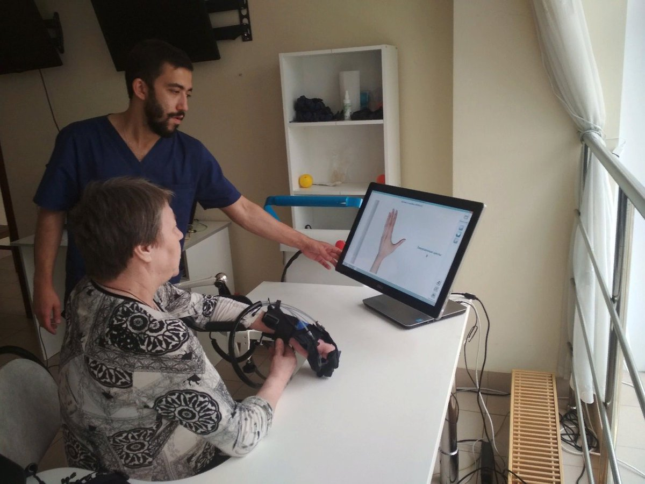
Тема 5. Телереабілітація
Синхронні системи телереабілітації.
Сенсорні інтерактивні (роботизовані) системи.

Slide 8
Тема 6. Типові сенсорні інтерактивні системи для телереабілітації.
Фізіотерапевтичні системи.
Системи з віртуальним середовищем.
Біотелеметричні телереабілітаційні системи.
Мобільні телереабілітаційні системи.
Веб-інтегровані телереабілітаційні системи.

Slide 9
Тема 7. Застосування інтерактивних комп'ютеризованих навчальних систем у реабілітації
Приклади застосування комп'ютеризованих систем:
інтерактивні відеоігри;
робочі станції;
робототехніка та робото технічні екзоскелети;

Slide 10
ЧЕКАЄМО НА ВАС!!!

